Slide 1

LGX-Shield ～加速度×AI で橋梁の異常をリアルタイム検出するエッジモニタ～
TRONプログラミングコンテスト応募作品紹介
２０２５年９月３０日
Things Base 須藤義明
TRON×AIで築く、安心・安全の未来社会
本システムは、社会インフラの異常を リアルタイムに把握 し、従来の「経験と勘」に依存してきた
点検作業を、データに基づく安心・安全の仕組みへと変革することを提案します！

Slide 2
１．はじめに
橋梁などの社会インフラは、老朽化や人材不足によって保守点検が難しくなっている。
LGX Shield は、加速度センサを用いて橋梁などの振動を計測し、AIによる判定で「安全／危険」を即時に見える化するシステムである。
加速度データは 100Hz でサンプリングされ、FFT 解析と特徴抽出を経て推論に利用される。
判定結果は LED 表示と LAN 内サーバで確認でき、クラウド接続や複雑な設定は不要。(本コンテスト向け)
簡易でありながらリアルタイム性に優れた IoT モニタリングの実現例 である。

Slide 3
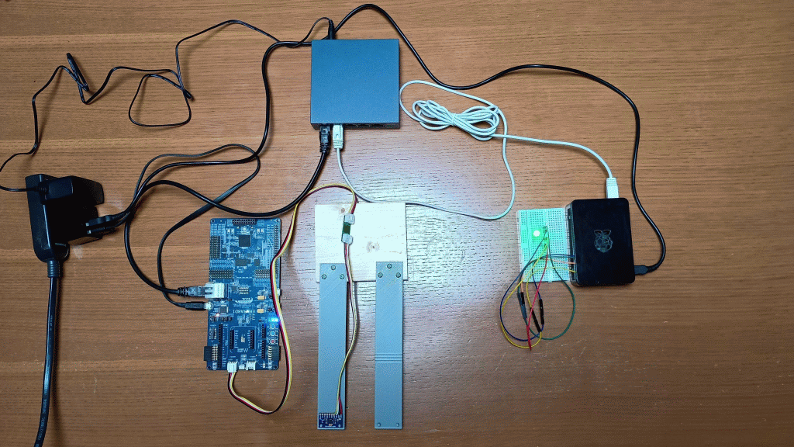


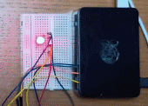
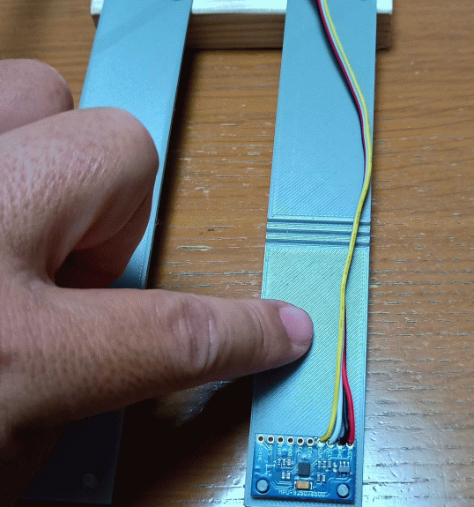
２ー１．システム構成
本コンテスト向けにLGX-Shieldと疑似サーバシステムを開発
■システム構成図
■実機配置図
本番サービスでは、サーバはクラウド上に構築、アウトプットは利用者端末(PC、スマホ)を想定
LAN
HUB
LAN
HUB
LGX-Shield
片持ち梁(2種)
コンテスト
審査対象
電源
安全
LGX
Shield
(EK-RA8D1)
疑似サーバ
(RaspberryPi3)
危険
疑似サーバ
加速度センサ
■片持ち梁
危険時は赤点灯
安全
危険
・安全/危険版の2種を用意
・先端に加速度センサを固定
・指で梁を押して振動させる
・加速度センサ(MPU-9250)にて片持ち梁の振動を収集
・安全/危険情報を収集し、LED制御(緑/赤)
※RaspberryPi3はたまたま手元にあったもの。
時代遅れだが、ちょっとした実験には便利

Slide 4
２ー２．タスク、モジュール構成
A
P
P
層
TAI
TNET
TLED
・TAI：FFTを実行し、CMSIS-NNのMLPで推論。判定結果を返却
・TNET：判定結果をUDPでLAN内サーバに送信
・TLED：安全／危険を本体LEDで直感的に表示
・TAPP：アプリ全体の制御を担い、収集データから特徴量を抽出し、推論リクエストを生成
・ TIMU：GPT割込で駆動し、100Hzで加速度データを収集。1024サンプル(10.24秒)ごとにTAPPへ通知
TAPP
TIMU
各タスク間の通信はメールボックス、ペイロードは固定長メモリプールを利用した
D
R
V
層
GPT（10ms割込）で正確なサンプリングを実現。
I2Cで加速度センサMPU-9250を制御、加速度データを取得
EthernetでUDPパケットを送信、擬似クラウドへ
GPT
I2C
ETH
H
W
層
CPU内蔵
汎用タイマ
加速度センサ
MPU-9250
イーサネット

Slide 5
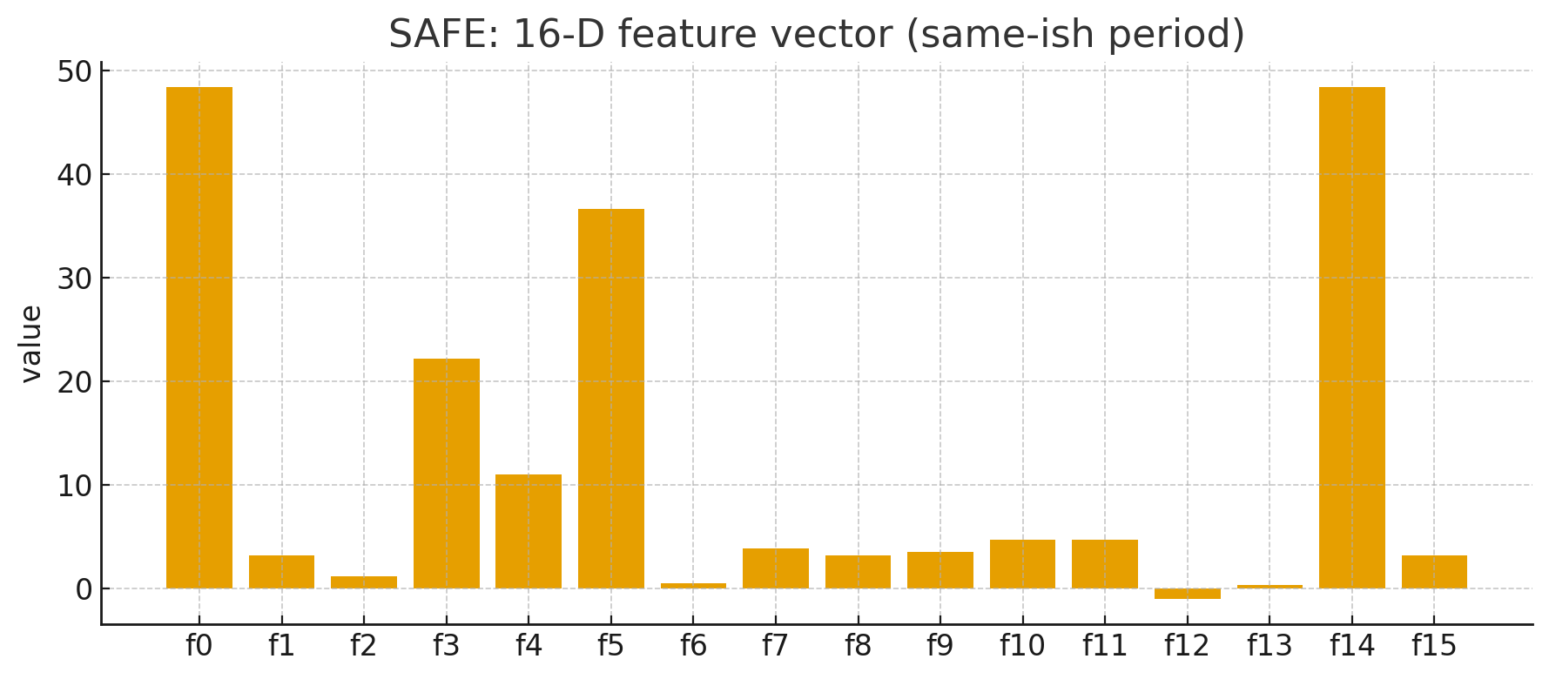
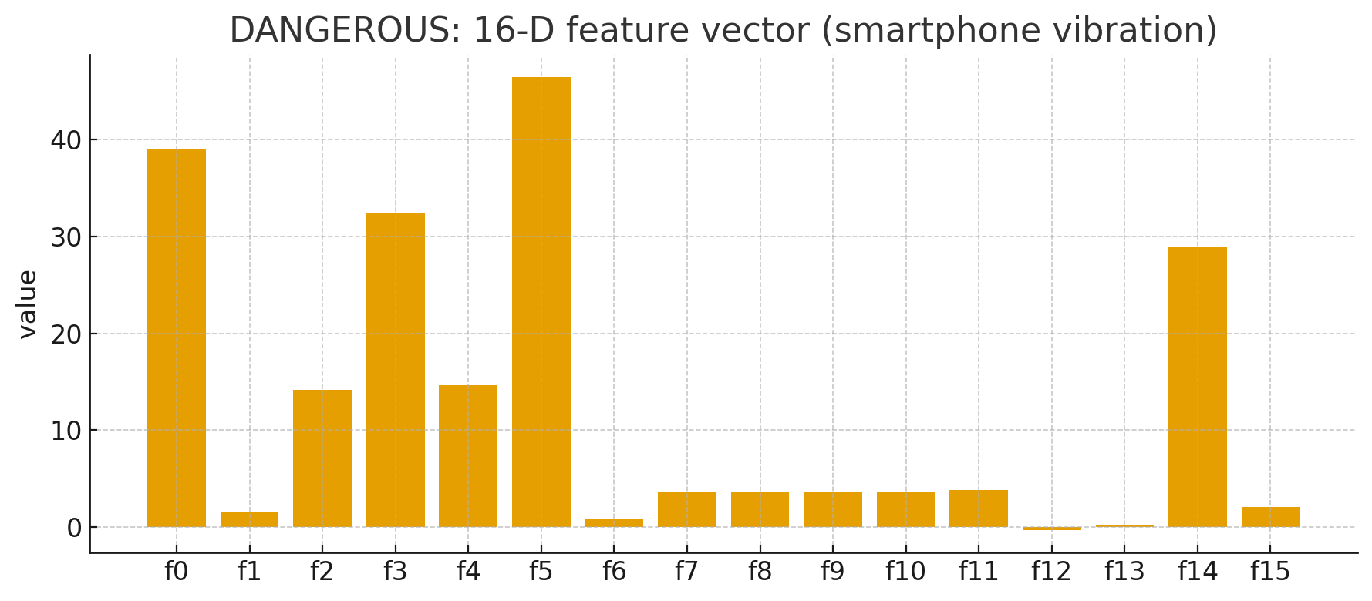
３．AI処理概要
FFT処理
1024点の加速度データを周波数解析し、振動のスペクトル成分を抽出。
スペクトルから特徴的な16点を抽出し、異常判定の入力データとする。
AI推論（CMSIS-NN MLP）
入力：16次元の特徴ベクトル。
出力：安全(0)／危険(1) を分類。
CMSIS-NNにより軽量かつ高速な推論をマイコン単体で実現。
特徴
クラウドや外部サーバを使わず、マイコン上でAIを完結。
小型・低消費電力環境でも動作可能で、現場でのリアルタイム監視に適用できる。
※CMSIS-NN・・・Cortex Microcontoroller Software Interface Standard-Neural Network ARMが提供するAIライブラリ。E2-studioではfspから提供されている
※MLP・・・・・・Multi-Layer Perceptron 多層パーセプトロン、特徴量を分類するためのシンプルなモデル

Slide 6
４．開発の工夫
リアルタイム処理
tslp_tskやrcv_mbxでは20ms以下の周期処理が不可能だった。(BSP未実装)
GPT割込を利用することで、10ms周期で正確にサンプリング。100Hzデータ取得を達成。
AI実装
CMSISライブラリを利用し、FFTとMLP推論を統合。
ChatGPTとの対話を通じてコードを生成し、短期間で実装を完成。
ネットワーク実装
今年はWiFiモジュール（ESP32-AT）に依存せず、EK-RA8D1内蔵Ethernetを直接活用。
T-Kernelドライバ仕様に従いUDP送信を実装し、LAN内でのデータ連携を実現。
ログ出力
去年はUART＋USB変換器を利用したが、今年はSEGGER RTTを活用。
外付け機材が不要となり、開発効率とデバッグ容易性が大幅に向上した。

Slide 7
５．課題
判定精度の限界
危険状態を「安全」と誤判定するケースがあり、学習データや前処理精度が課題。
ノイズキャンセルや特徴点抽出手法を改良する余地がある。
電源・通信の制約
無電源地帯や通信不感地帯での設置には、省電力化・広域無線化が不可欠。
全固体電池やLPWAの普及により、解決への道筋は見えつつある。
環境適応性
外乱振動や気象条件の変動に対するロバスト性を高める必要がある。
リアルタイム性との両立
処理負荷を抑えつつ高精度な推論を行うバランスが今後の技術課題。

Slide 8
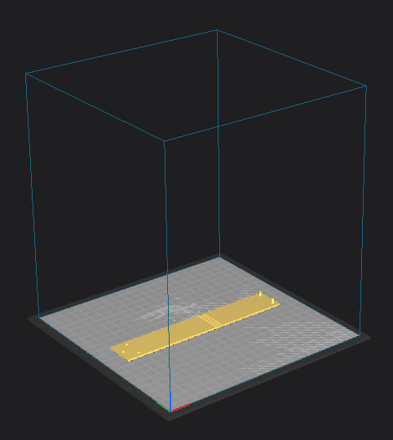
６．その他の取り組み
疑似サーバ（Raspberry Pi 3）
LAN内でFFTデータと16次元特徴量を収集。LEDを接続し、安全／危険をリアルタイム表示。(pythonで記述)
PCでのモデル構築
scikit-learn(python)を用いて収集データから学習モデルを生成し、精度を検証。
マイコン移植
学習済みモデルをC言語配列に変換し、LGX-Shieldソースに組込み。EK-RA8D1上で推論を完結。
実証用片持ち梁
3Dプリンタで試験用梁を製作。
- 安全版：通常の梁
- 危険版：中央に3本の溝を加工
実際に振動を加えて、安全／危険の違いを確認。

Slide 9
７．未来社会ビジョン
橋梁点検は長らく「経験と勘」に依存してきた。
LGX-Shield は、AIとIoTにより「安全性を数値化し、客観的に可視化する」仕組みを提示した。
本システムは橋梁に限らず、道路・トンネル・ダム・送電網など、公共インフラ全般に応用可能。
さらに工場設備の予防保全へも展開でき、少子高齢化による人手不足や技術伝承の課題を補う基盤技術 となり得る。
TRON×AIが切り拓くのは、
安心・安全で持続可能な未来社会！

